Slide 1
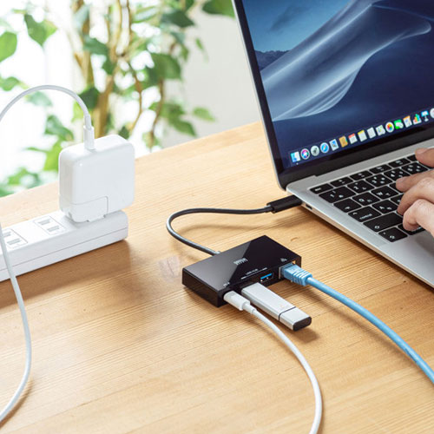
【提案書】
USB Type-Cハブ付き ギガビットLANアダプタ
特徴
ギガビット対応のLANポートに変換できるケーブル一体型のUSBハブ。Type-Cポートを搭載したパソコンなどであれば、LANケーブルを差し込んでインターネットを利用できます。
納期
納期スペース
仕様
サイズ:W80×D40×H14.5mm ケーブル長：約15cm（コネクタ部除く）
重量:約40g
機能:インターフェース規格：USB仕様 Ver.3.2 Gen1（USB3.1 Gen1/USB3.0）準拠（USB Ver.2.0/1.1上位互換）※USB3.2 Gen1はUSB-IF（USB Implementers Forum）によりUSB3.1/3.0が名称変更されたもので同じ規格です。
付属品:コネクタ形状：USB3.2 Gen1（USB3.1/USB3.0） Aコネクタ メス×2（ダウンストリーム）、USB Type-Cコネクタ メス×1（ダウンストリーム/PD 100W対応）、Type-Cコネクタ オス×1（アップストリーム）
お見積
お見積りスペース

